Slide 1

GAGASAN KREATIF
PILMAPRES SARJANA
Klinik Mawapres Fasilkom-TI 2024

Slide 2
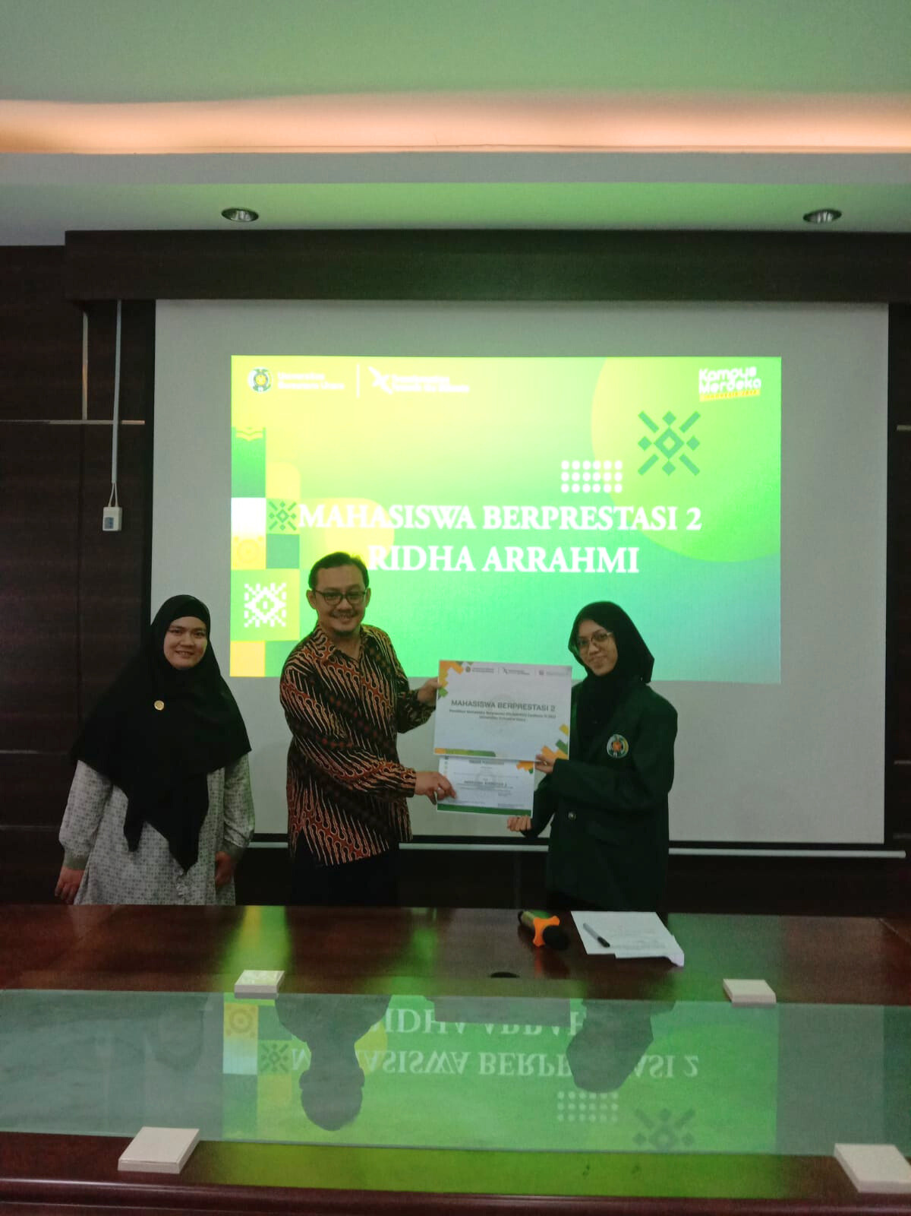
Ridha Arrahmi
Teknologi Informasi 2020
Prestasi
Presenter Proceeding Konferensi Ilmiah Internasional
Silver Medal PIMNAS 36 2024
Pendanaan PKM-K 2023
Mahasiswa Berprestasi II Fasilkom-TI 2023
Terbaik I DAQ MTQM-10 USU 2022
Mahasiswa Berprestasi II Fasilkom-TI 2021
Publikasi
2 Jurnal Ilmiah Internasional
2 Prosiding Konferensi Ilmiah
1 HAKI + Buku Ber-ISBN

Slide 3

Sudah siap belajar?

Slide 4

Topik
Apa saja?????
Mengapa penting memaksimalkan Gagasan Kreatif (GK)?
Apa saja komponen Gagasan Kreatif (GK)?
Bagaimana penilaian Gagasan Kreatif (GK)?
Bedah Karya
Studi Kasus + Diskusi

Slide 5
Halaman 16
Proporsi Penilaian
Juara Pilmapres
45% Capaian Unggulan
35% Gagasan Kreatif
Kok penting kakkkkkkk??!!
20% Bahasa Inggris

Slide 6

Komponen GK Program Sarjana
Halaman 29-31
A. Lingkup Pembahasan
Siapa lingkungan penerima manfaat? alasan memilih lingkungan?
Apa teori utama yang digunakan? (jika ada)
B. Identifikasi Potensi & Kebutuhan Lingkungan
Apa potensi yang dapat dikembangkan?
Mengapa perlu menangani masalah itu? Memang seberapa mendesak? (menggunakan data/fakta)

Slide 7
Komponen GK Program Sarjana
Halaman 29-31
C. Rumusan Target Pembangunan (SMART)
Specific (spesifik)
Measurable (dapat diukur)
Achievable (kemudahan dicapai)
Realistic (realistis)
Time-bound ( perkiraan waktu)
D. Analisis untuk Memilih Cara Pencapaian Target
Mengapa target dicapai dengan solusi yang diajukan?
Mengapai alternatif lain tidak lebih bagus? (Analisis Kompetitor)

Slide 8
Komponen GK Program Sarjana
Halaman 29-31
E. Penjabaran Rencana Kerja
Tahapan yang dilakukan? (Rinci)
Berapa lama realisasinya?
F. Penjabaran Informasi Tambahan
Struktur Organisasi
Dana
Kolaborasi stakeholders

Slide 9
Komponen GK Program Sarjana
Halaman 29-31
G. Visualisasi Gagasan
Jelaskan situasi saat ini
Jelaskan sasaran, hambatan, bantuan, dan tindakan (pakai bagan)
H. Lampiran
Contoh (data, prototipe, dll.)

Slide 10
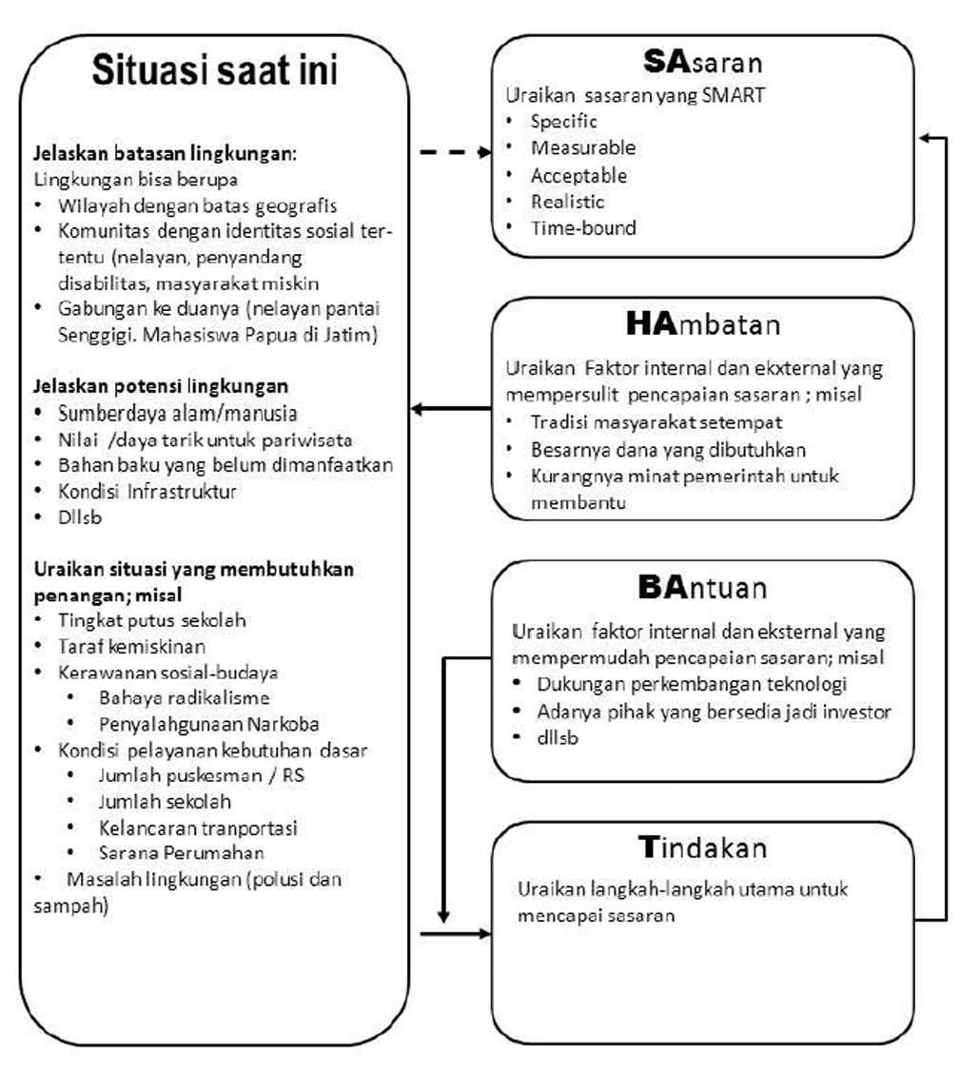

Halaman 32
Bagan Visualisai Gagasan

Slide 11
Halaman 33
10% Penyajian
Tata Bahasa
Kutipan
Komponen Penilaian GK
70% Substansi
Fakta & data
Identifikasi masalah
SMART
dll.
20% Kualitas
Keunikasi dan Orisinalitas
Keterlaksanaan

Slide 12

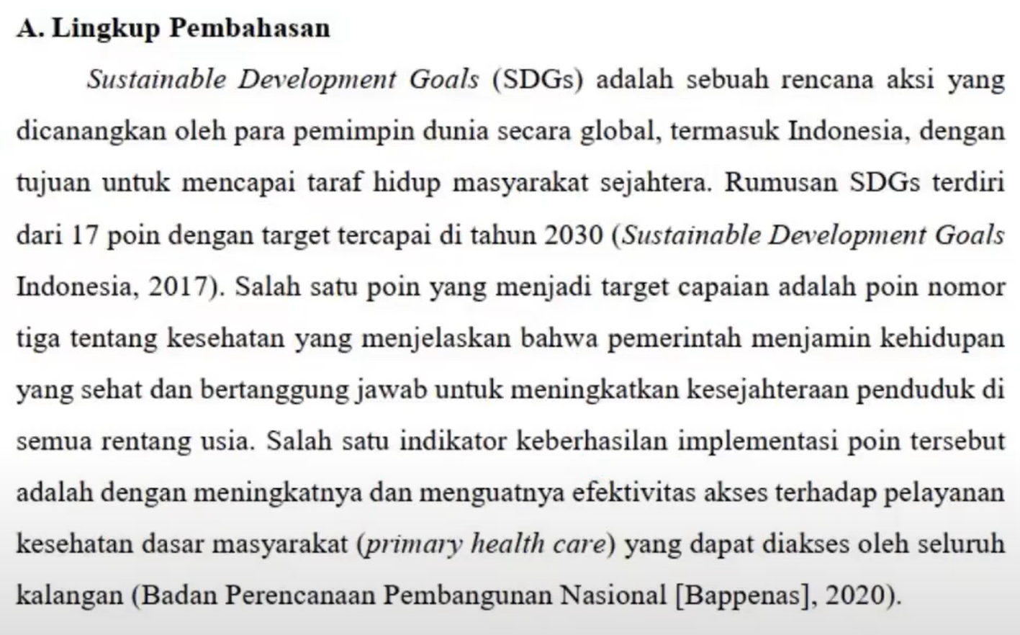

Slide 13
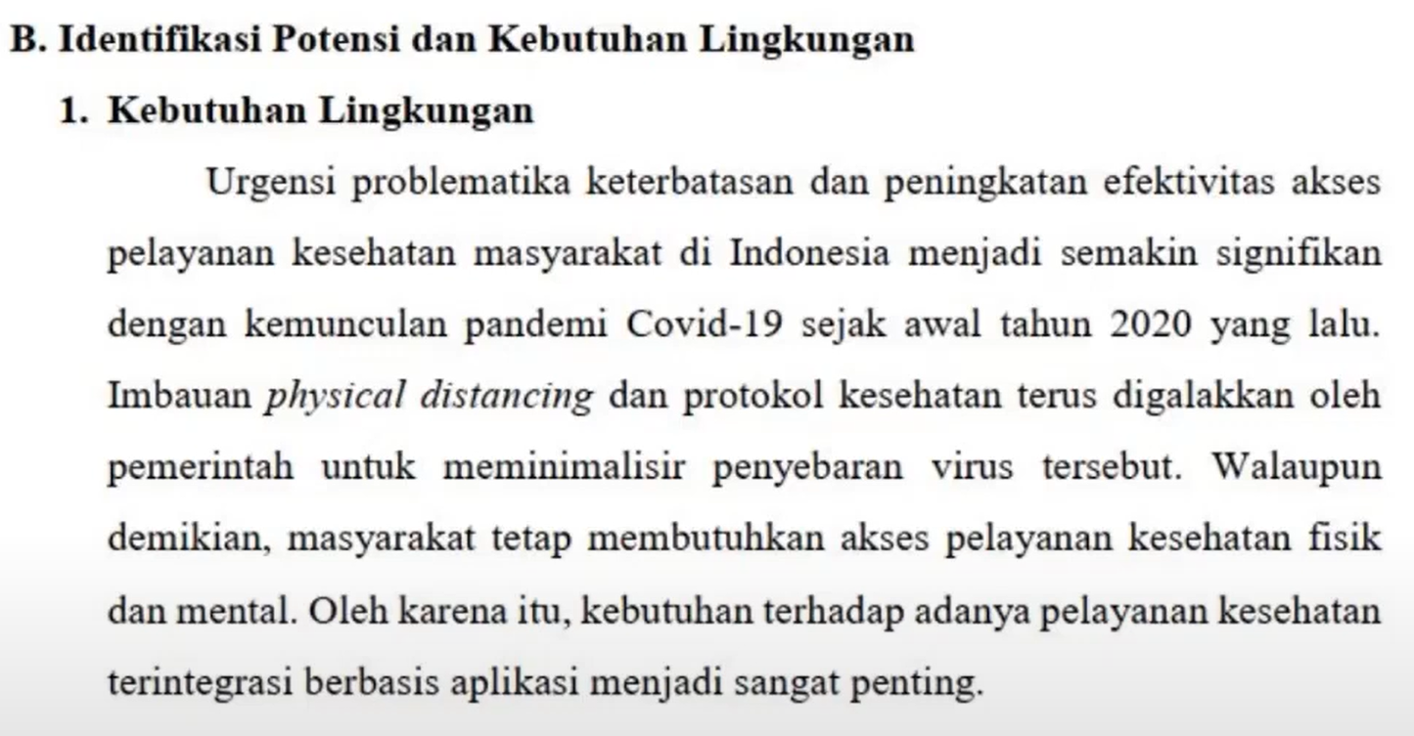

Slide 14
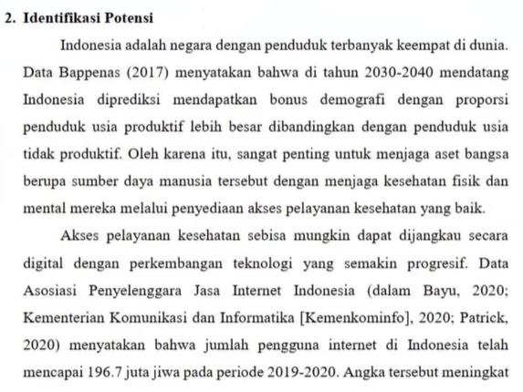

Slide 15
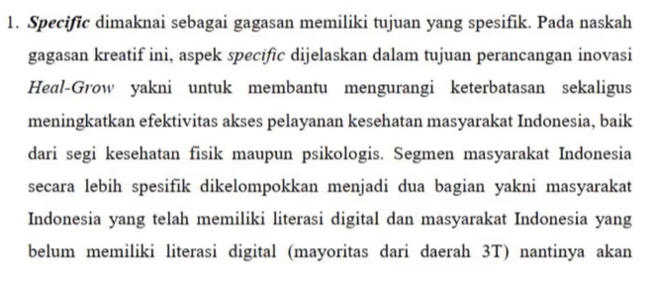
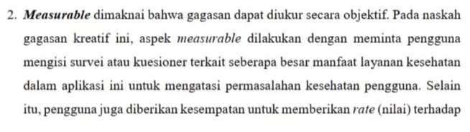

Slide 16
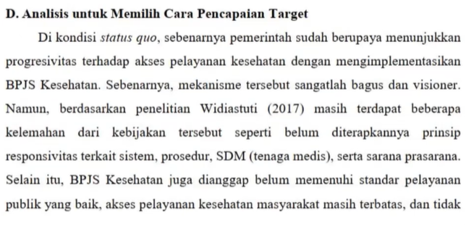

Slide 17
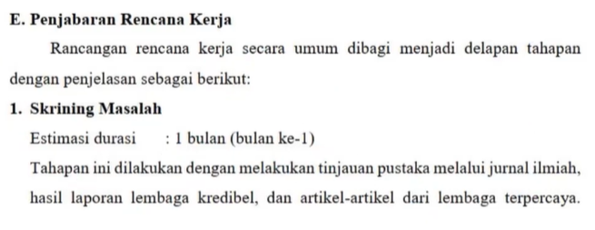

Slide 18
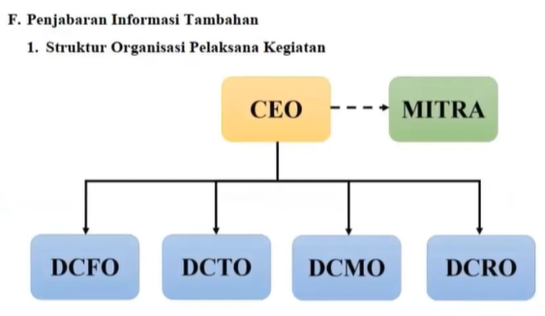

Slide 19
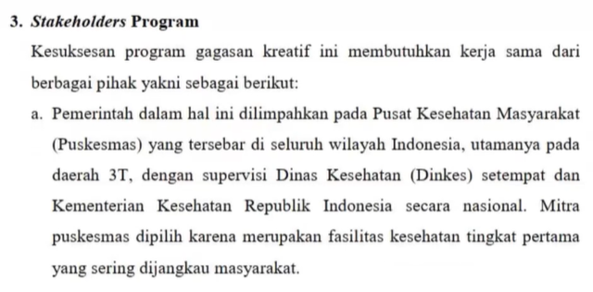

Slide 20



Diskusi Kasus
https://sdgs.bappenas.go.id

Slide 21
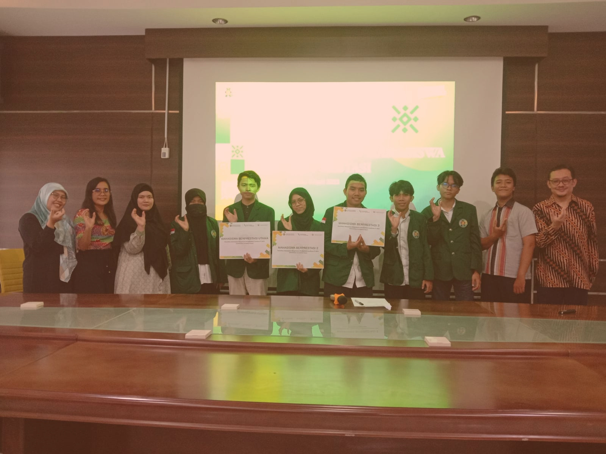

Terima kasih!
e-mail: ridhaarrahmi@gmail.com ; ig: ridhaarrhm_
https://s.id/GK-FasilkomTI

